Slide 1
8장. 네트워크와 웹 서비스
Web View 기능
HTTP
XML
JSON

Slide 2
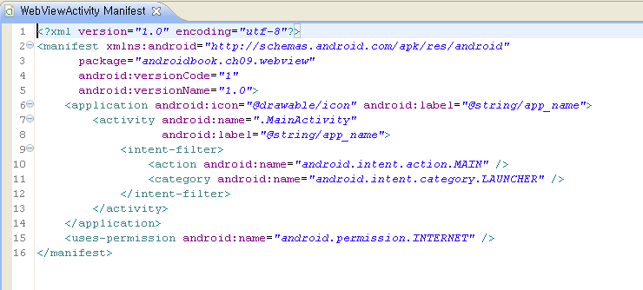
1-1.웹 뷰 (WebView)
사용자 정의 웹 브라이저
안드로이드에서 웹 페이지를 표시할 때 사용
1-2.서버에 있는 웹 페이지 불러오기
'android.permission.INTERNET '권한을 등록 시켜야 한다.

Slide 3
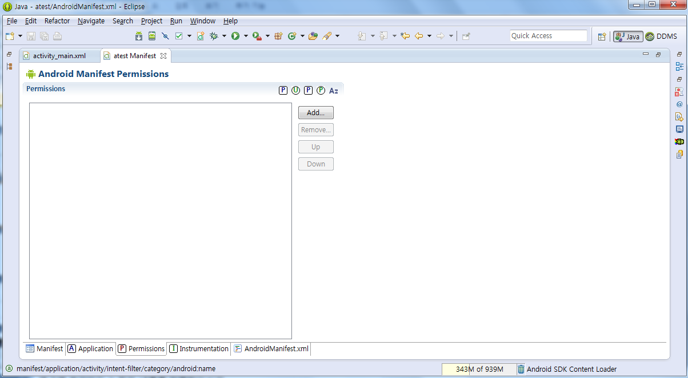
사용자 권한 자동으로 추가하기

Slide 4
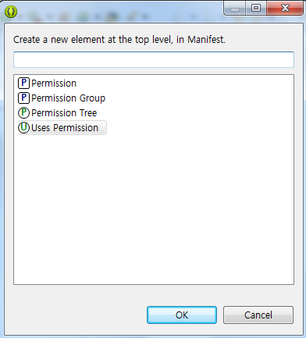

Slide 5
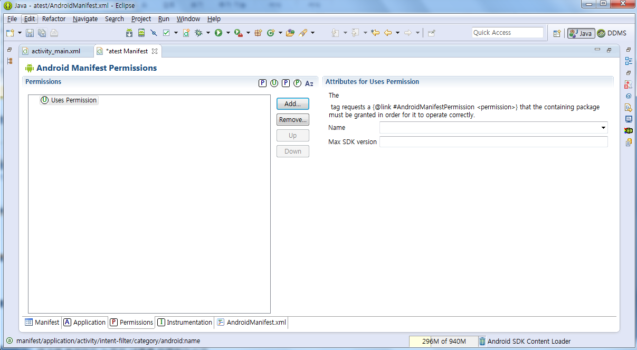

Slide 6
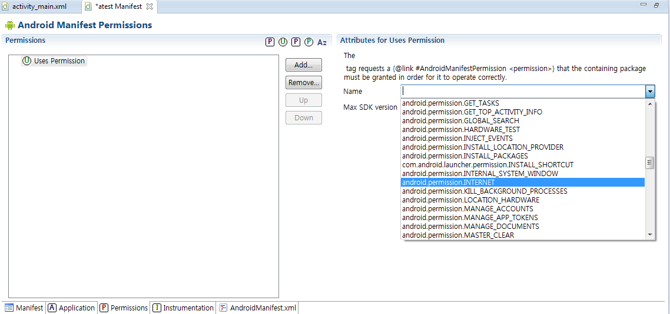

Slide 7
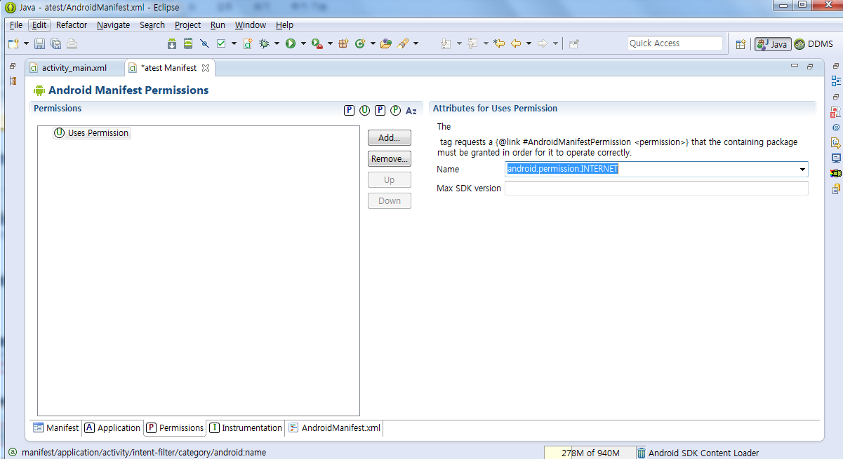

Slide 8
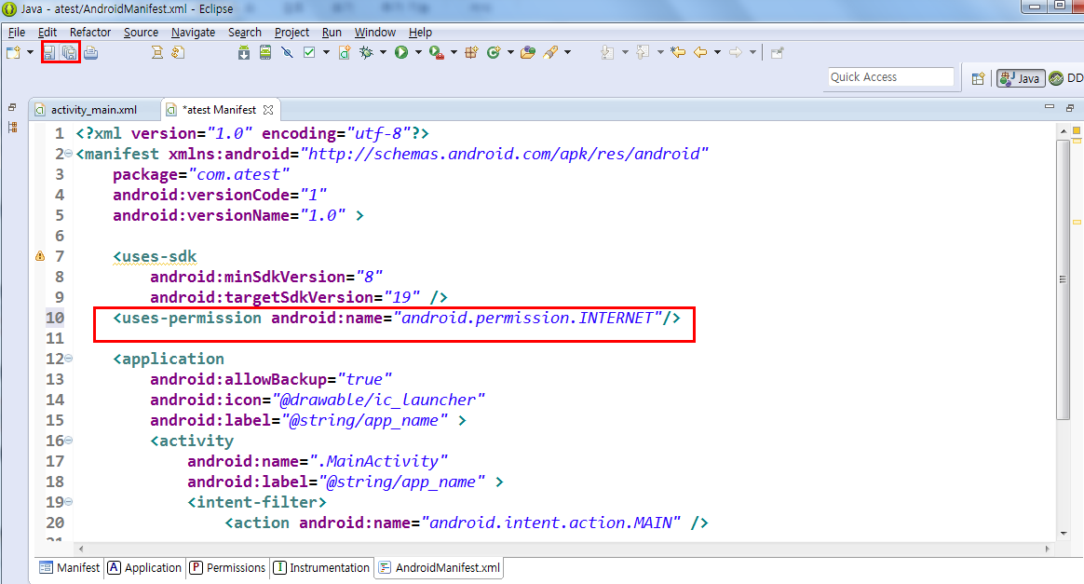

Slide 9
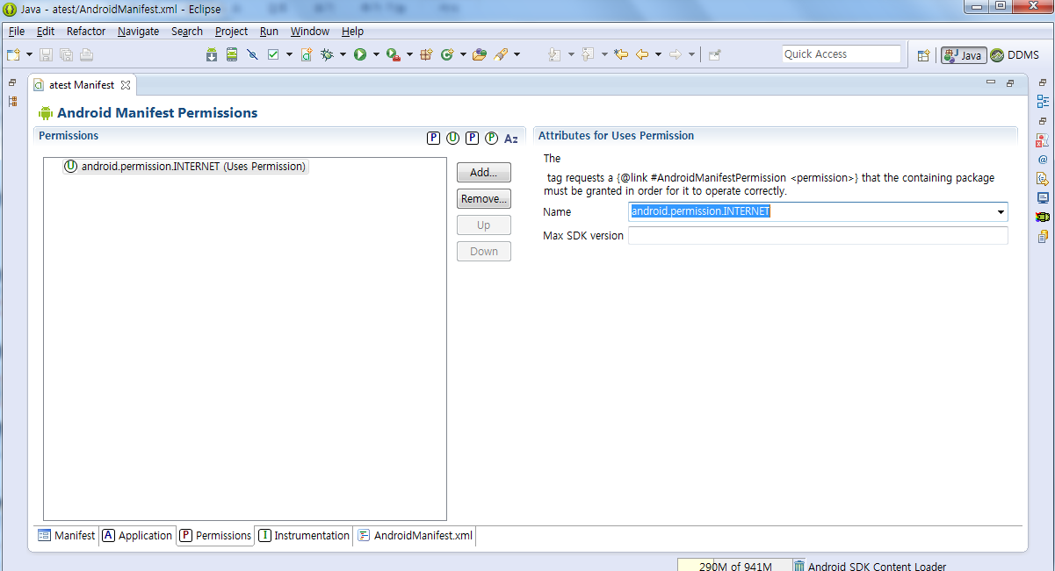

Slide 10
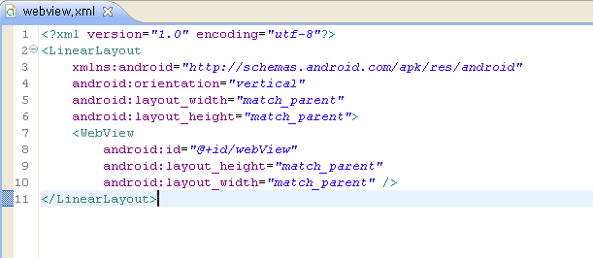
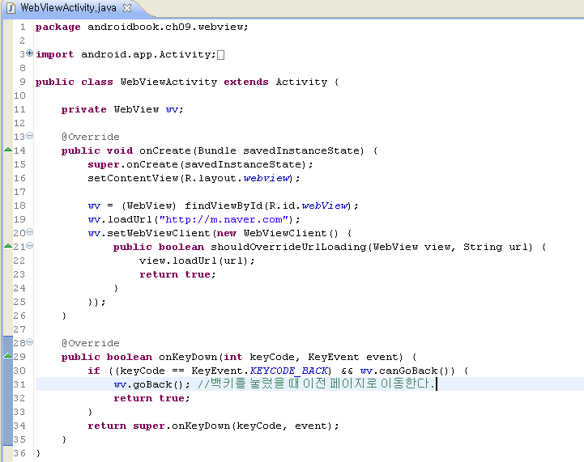

Slide 11
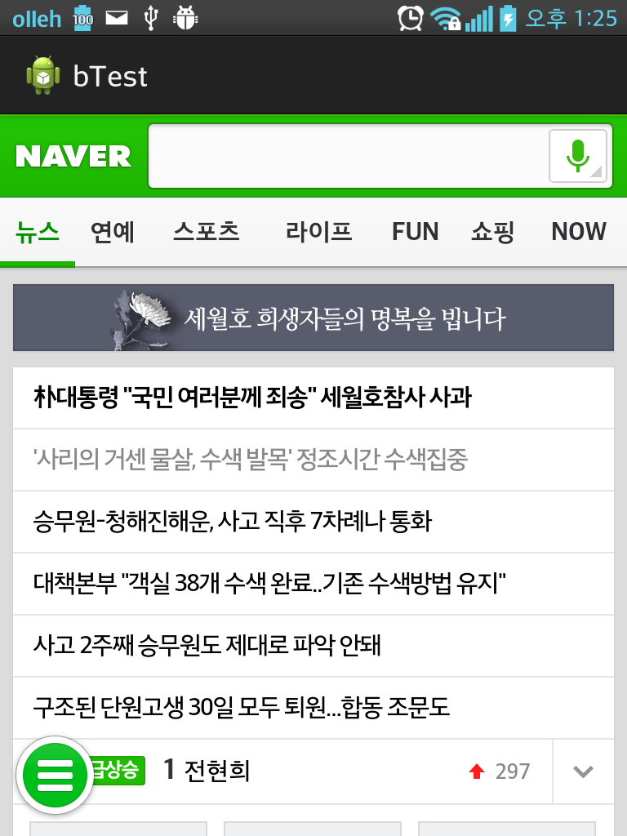
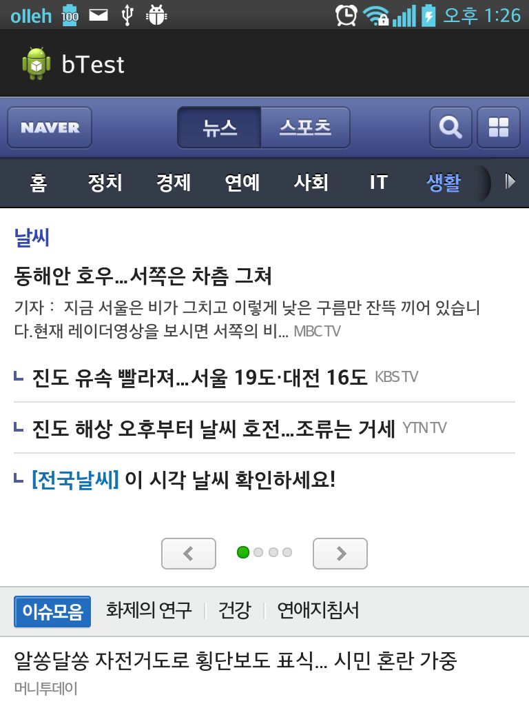
한개의 웹뷰에서 화면이 이동한다.
백키 누르면 이전 화면으로 이동한다.

Slide 12
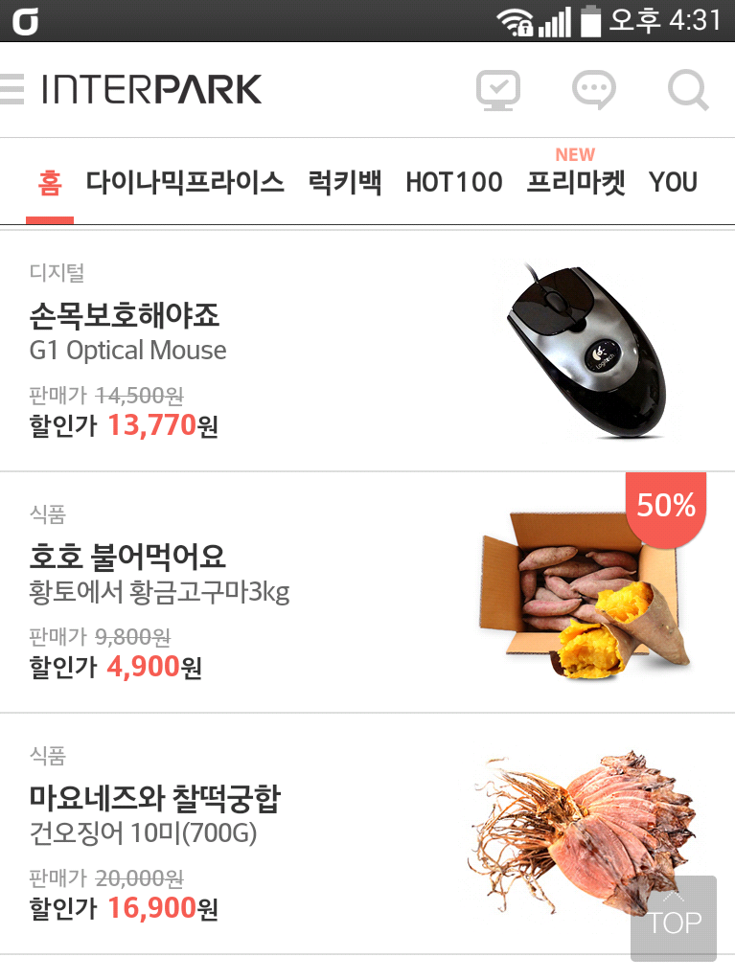
웹 뷰 사용한 쇼핑앱
앱
웹페이지

Slide 13
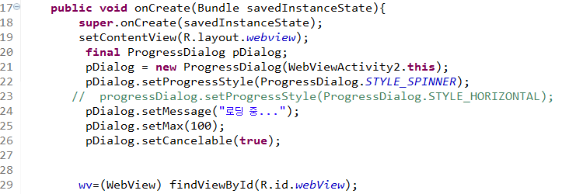
WebViewClient 기능
http://developer.android.com/reference/android/webkit/WebViewClient.html
웹뷰에 페이지 로딩시 상태창 보여 주는 기능
WebViewActivity2.java

Slide 14
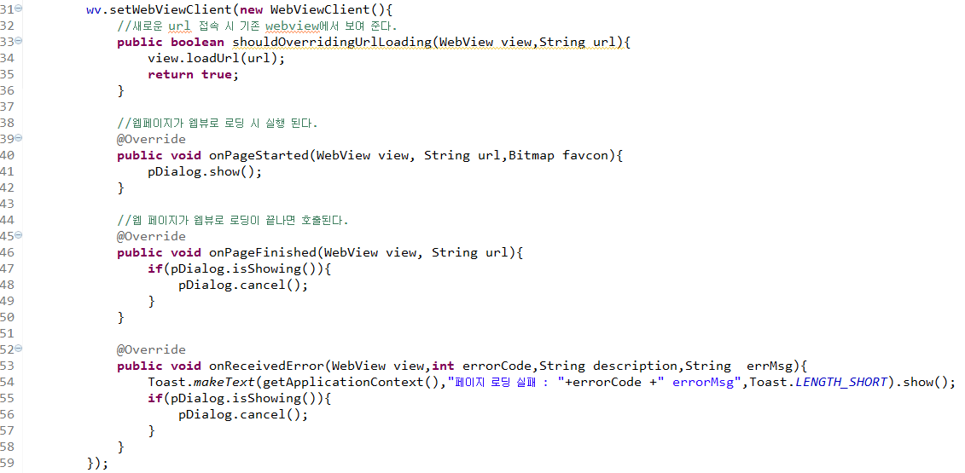

Slide 15

실행 결과

Slide 16
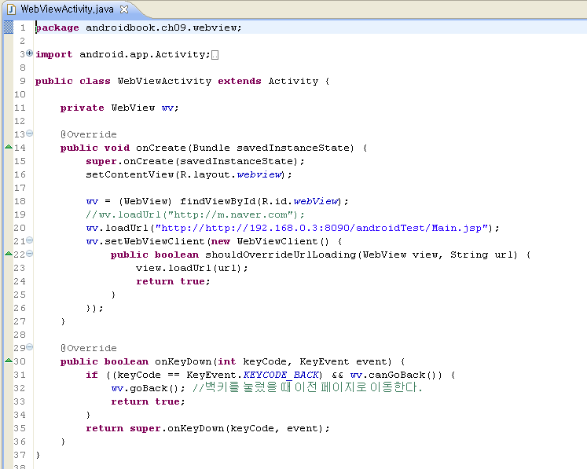

Slide 17
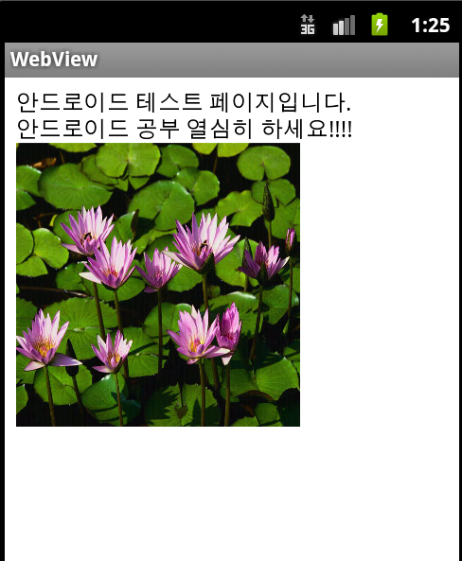
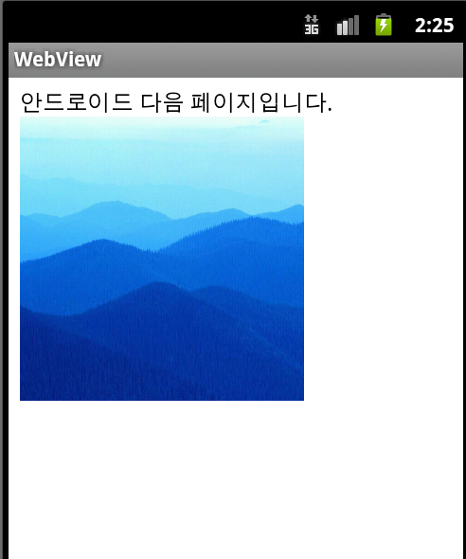
실행 결과

Slide 18
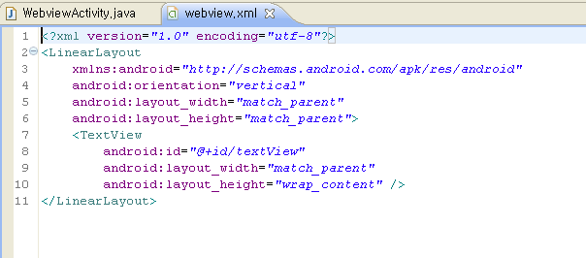
2.HTTP
웹 서버와 연동하는 방식
GET과 POST 방식이 있다.
2-1.GET 요청

Slide 19
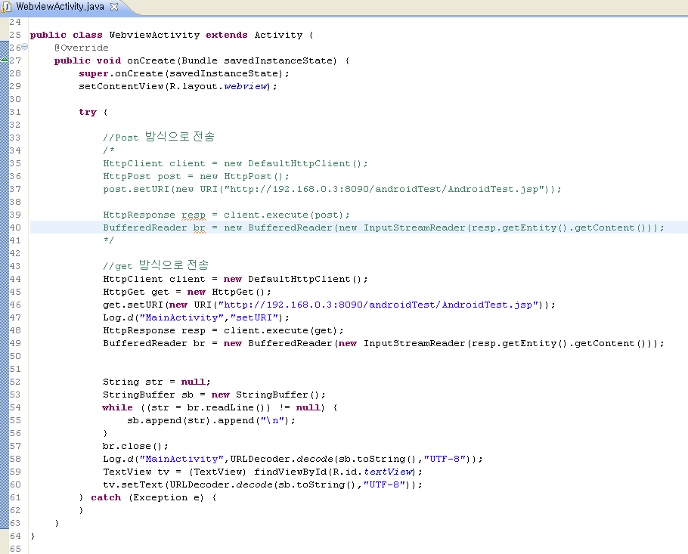

Slide 20
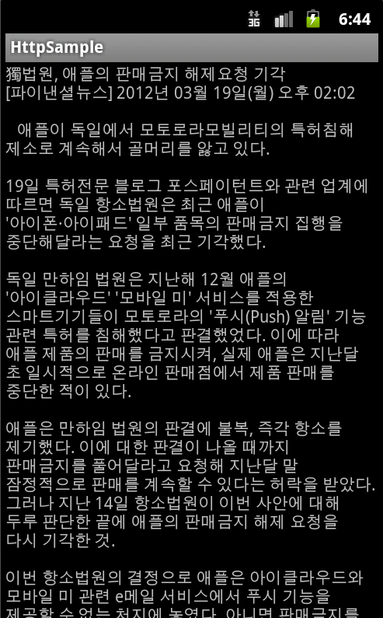
실행결과

Slide 21
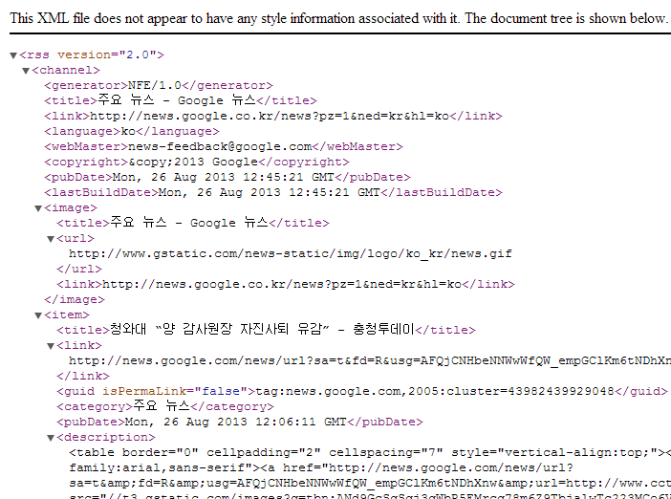
XML로 구글 RSS 이용하기
RSS는 웹 상에 존재하는 정보들을 배급 혹은 배포하기 위해 사용되는 방법이다.

Slide 22
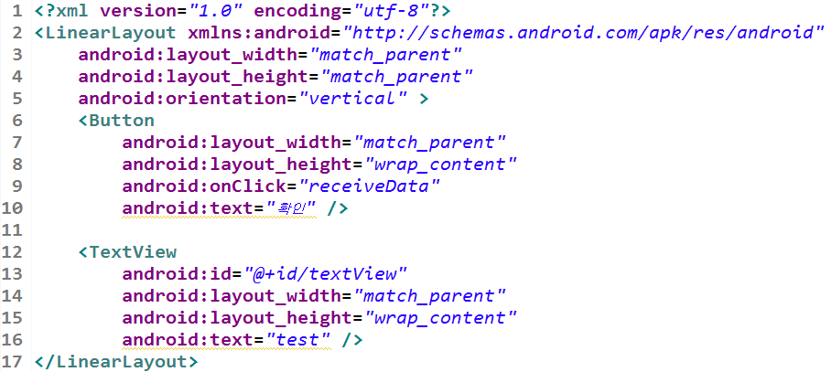

Slide 23
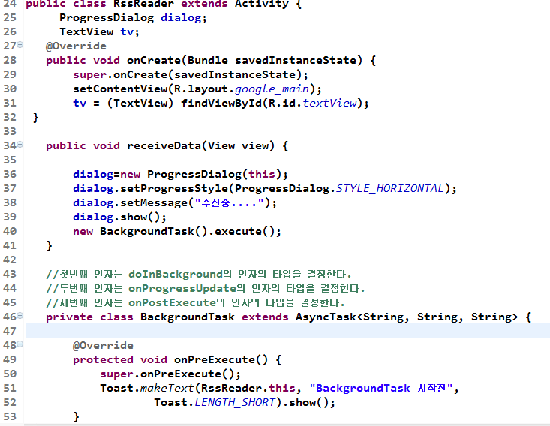

Slide 24
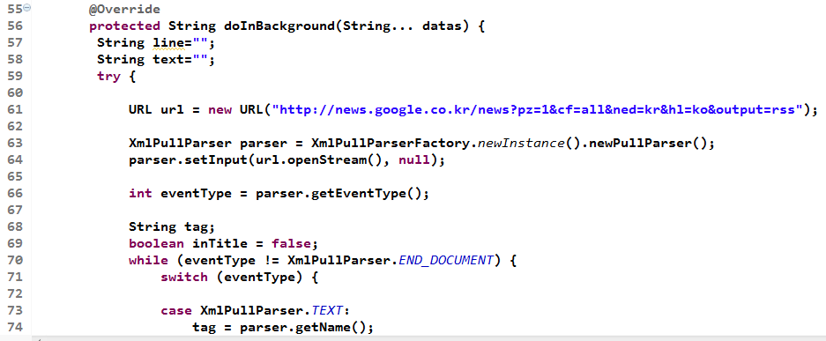

Slide 25
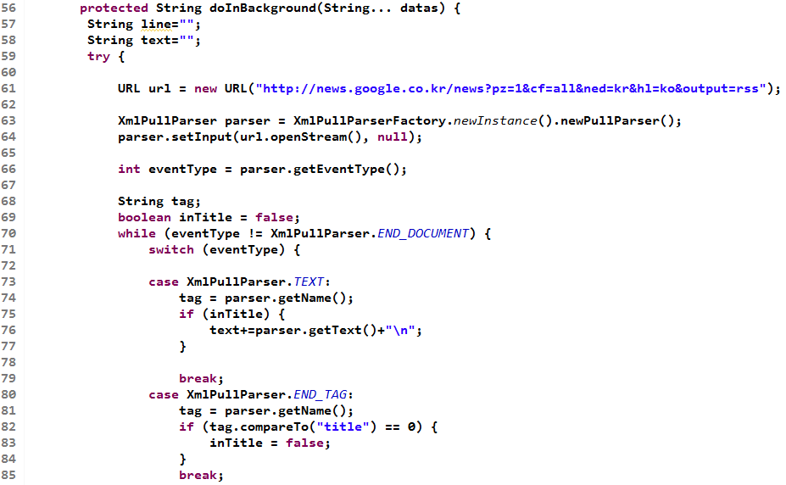

Slide 26
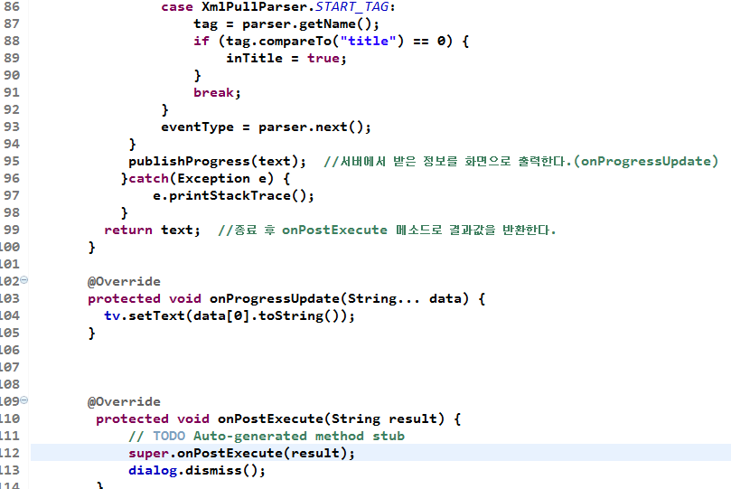

Slide 27
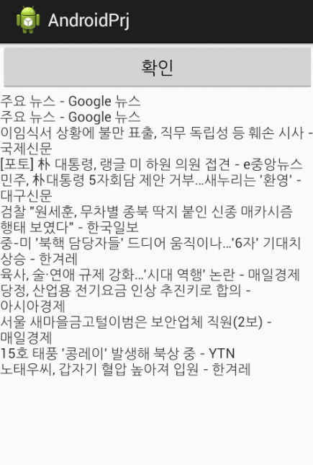

Slide 28
3.JSON
JSON은 javascript Object Notation의 약자이다.
최근 각광 받고 있는 데이터 표환 방식이다.
XML보다 상대적으로 가볍다.
JSON 문법
{
"이름":"홍길동",
"나이": 25,
"기혼":true,
"취미": [
"TV보기",
"축구"
],
"주소":{
"도": "경기도",
"시":"고양시",
"구":"일산서구",
"기타주소" :"일산2동 ..."
}
}

Slide 29
구글 뉴스 검색기 사용하기

Slide 30
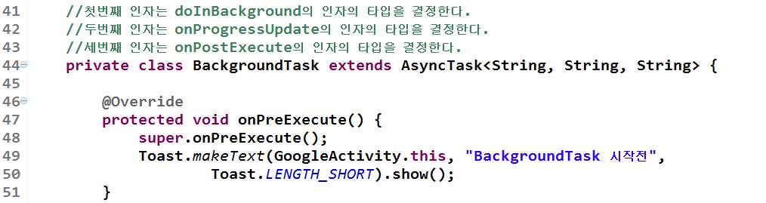
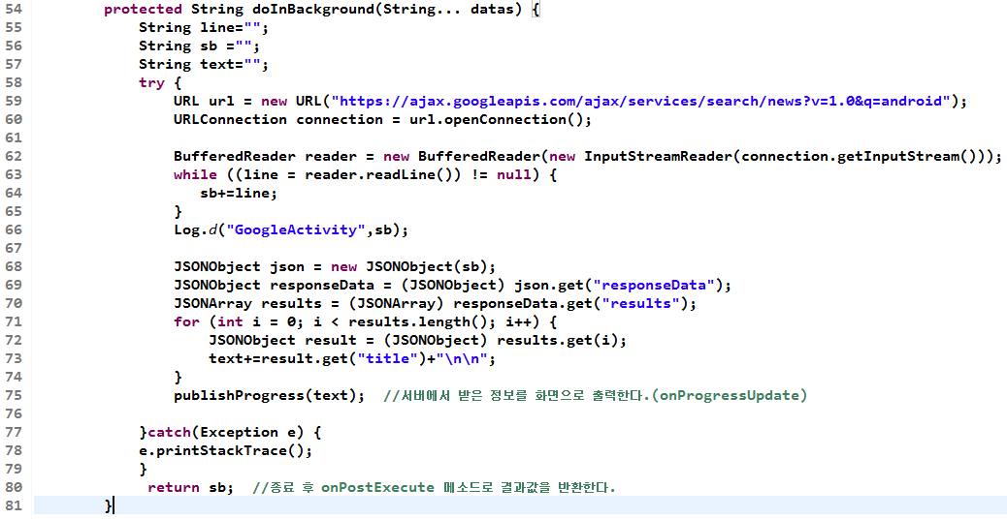

Slide 31
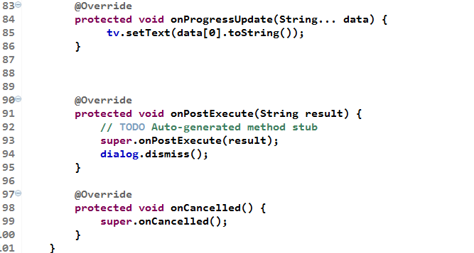

Slide 32
